Slide 1
FUTURO™ Training
3M CER FR Version
Notes:
Introduction: Presentation & Thank you. EMEA Area Portfolio Manager Muscle & Joint Wellness / based in Italy in one of 3M Subs. Honor/delighted to be in this event today / thank you for having me here to speak to you about FUTURO.

Slide 2
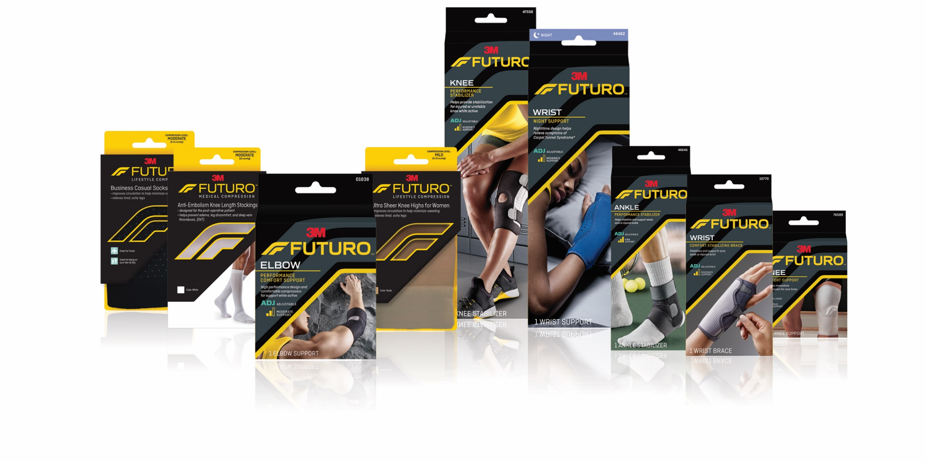

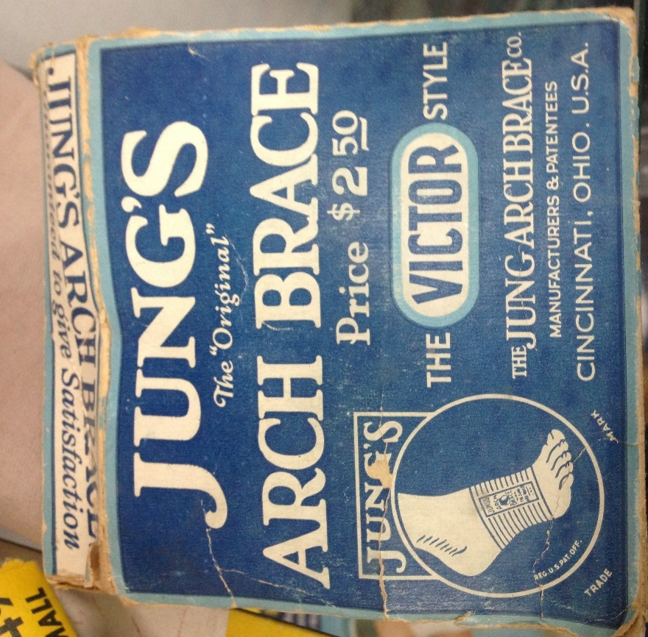
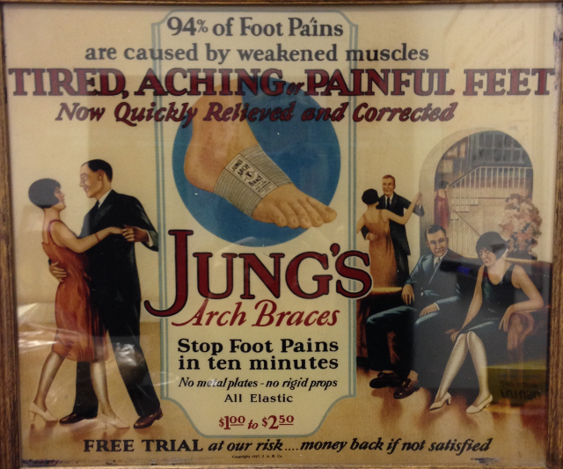
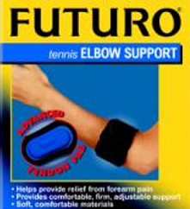
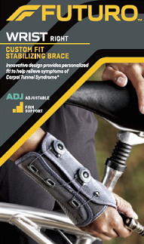
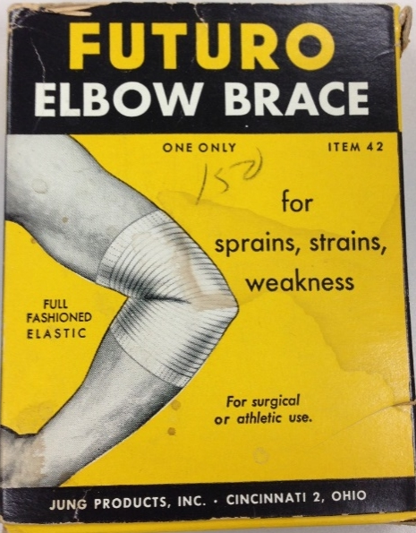
FUTURO™ L’histoire d’innovation de la marque
Premier support de la voûte plantaire développé en 1917
La marque FUTURO™ a débuté en 1936
100 ans de connaissances et d’experience dans la technologie de compression
Une qualité sans compromis
Soutenu par plus de 50 ans d'innovations en matière de santé
Acquis par 3M en 2008
Gamme de produits complète dans 42 pays
3M FUTURO™ innovation: plus de 50 brevets d’invention et de conception enregistrés pour les orthèses & supports
Notes:
Futuro’s longstanding reputation for leadership and innovation can be traced back to 1917, and a young Cincinnati man looking to get back on the field.
His name was George “Jack” Jung, Jr., and when he injured his foot, he wrapped it with adhesive tape so he could continue playing football.
This began Futuro’s history of innovation as Jung explored more supportive and comfortable materials. In 1919, the Jung Arch Brace was the first brace made available to the public.
In 1930, an ankle brace was added, and over the next decade, Jung developed elbow, knee and wrist braces, and branded the company as Futuro in 1936. In 1949, an elastic stocking was added to the mix, establishing Futuro’s compression hosiery business.
With its sizable product line, in 1955, Futuro debuted the industry’s first in-store display in drug stores.
Then it was an history of range and geographical expansion, with 3M buying the company and its facilities and incorporating the FUTURO B&S offer in its wider offer for the pharmacy channel.

Slide 3
Tendances émergentes
Évolution démographique
Vivre plus longtemps, mais vivre mieux
Attitude de prévention
En 2050, 1 sur 5 consommateurs dans le monde entier aura plus de 60.
Augmentation de la prévalence des douleurs articulaires chroniques et de l'arthrite
Bien vieillir et profiter de la vie.
Rester indépendant.
Maintenir la bonne forme (bonnes conditions cardiaques, réduire les chutes, etc.).
Activités physiques.
Solutions numériques de soins et à distance, portables.
Médecine prédictive.
Sources:
World Population Prospects Ageing , UN Department of Economic and Social Affairs Population Division
Health and wellbeing megatrends 2018.
EQY The upside of disruption, 2016.
Notes:
Pharmacy channel will definitely witness and shape as a protagonist some of the key trends that most experts are observing, in particular …
And it is in particular for this type of people here is when FUTURO can really come into play…
--------------------
Changing demographics:
In 2015, close to one in four people living in developed regions was aged 60 years or over, and it is projected to continue to rise such that, in 2050, older persons will account for one in three people in the developed regions. People aged 60 years or over comprised nearly 10 per cent of the population in developing regions in 2015, and that share is projected to increase to 14 per cent in 2030 and to 20 per cent in 2050. Among the least developed countries, older persons accounted for a relatively small fraction of the total population—5.5 per cent in 2015—but the share of older persons in the least developed countries is also projected to increase in the coming decades, reaching nearly 10 per cent in 2050. % people +60 years 2015 2050
Developed Regions 18% 33% (1 in 3) Developing Regions 10% 20% (1 in 4) Less developed Regions 5% 10%
As people get older, painful joints become increasingly more common.
Health care spending is on an unsustainable trajectory, thanks to demographic shifts (aging populations) and globalization (sedentary lifestyles that accompany economic development and urbanization).
The shift is being driven by two main factors: the search for economic sustainability and digital disruption.
Increasing share of health spending on treating chronic conditions which are exacerbated by lifestyle factors (→ decreasing government reimbursements)

Slide 4




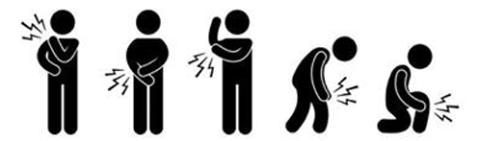


Activités menant aux besoins
L'entrée dans la catégorie des orthèses et supports est en premier lieu la conséquence d’activités quotidiennes occasionnelles
Source: 3M Brand Health Study 2018
Q88. Which of the following caused or contributed to the pain or injury you experienced in the areas below?
Base: Category Users, Have Pain in Area (Elbow n=158, Wrist/Hand/Thumb n=362, Back n=356, Leg/Knee n=500, Ankle n=249)
Notes:
As we know there are many different conditions can lead to painful joints, including, arthritis, strains, sprains and other injuries. Joint pain is very common: it can affect any part of the body from ankles and feet to shoulders and hands. And as people get older, painful joints become increasingly more common. But what is perhaps less intuitive is the ranking of the activities contributing to needing a brace – from a study done on a wide sample (1500+ people with joint pain) casual Activities was the first in the rank – so activities like walking the door, even gardening., etc. Then we’ve sport activities and chronic conditions, with post surgical accounting for only about 1/10 of the need states. So that is also why – while FUTURO has specific sport products in its range, it is not addressing only sport people but actually is speaking to the larger All Ins target.

Slide 5
Importance des facteurs lors de l’achat d’une orthèse.
Les trois facteurs clés pour les orthèses FUTURO™
SUPPORT
Le panel consultatif de la marque FUTURO™ fournit des conseils sur l'efficacité du produit
CONFORT
Les matériaux de marque FUTURO™ sont conçus pour répondre aux exigences de douceur, de rétention de chaleur, d'évacuation d’humidité et de respirabilité
AJUSTEMENT
Les matériaux de la marque FUTURO™ sont optimisés pour permettre un bon mouvement des articulations
Conformité est clé.
Le soutien, le confort et l'ajustement aident à augmenter la capacité de convenance.
Source: Source: Futuro A&U Study by TNS Q.Ab6 You will see pairs of factors that may be important to you when purchasing a therapeutic device (i.e., such as braces, wraps, supports etc.). For each pair shown, choose the one factor that is more important to you in your choice of a therapeutic device.
Notes:
Another study commissioned by 3M has on the other hand focused on another key question: the ranking of factors involved in purchasing a brace.
The interesting outcome is that there are 3 main factors determining the choice of a brace: support, comfort and (anatomical) fit. And these are exactly the very same criteria FUTURO is striving for when a product is developed.
Finding the right balance between these 3 areas is what makes the difference in successfully helping people with muscle or joint pain: Simply because a brace that is supportive but not comfortable or that does not allow enough joint movement will end up being not used as much as it should, hitting the compliance and therefore the wellbeing of the patient. And these are precisely the 3 areas 3M focuses on in terms of 1. medical guidance to choose the right support, 2. choice of materials and 3. product construction.

Slide 6
Agenda Training Produits
MEMBRES SUPERIEURS
MEMBRES INFERIEURS
Poignet
Cheville & Pied
Main
Genou
Coude & Bras
Cou & Dos - Abdomen

Slide 7
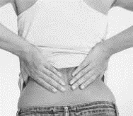
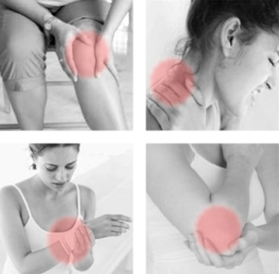
Pourquoi les consommateurs utilisent-ils une orthèse ou un support
Douleur chronique : blessures ou affections récurrentes ou en cours
Douleurs aigues : nouvelles blessures survenues au cours des dernières 24 à 72 heures
Prévention de blessures ou de blessures récurrentes
Confort pendant le travail, les sports, etc.
Aigu (Traiter) | Chronique (Gérer)
Nouvelles blessures survenues au cours des 24 à 72 heures précédentes | Blessures récurrentes
Les orthèses aident à limiter le mouvement et protègent le muscle ou l'articulation | Les orthèses aident à réduire le risque de blessures supplémentaires et permettent le retour à l'activité

Slide 8
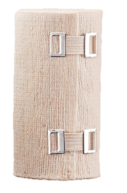
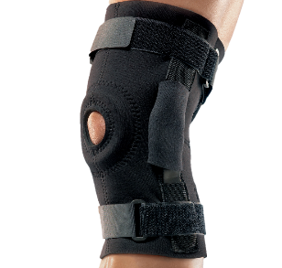

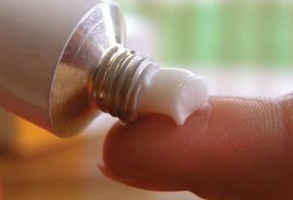
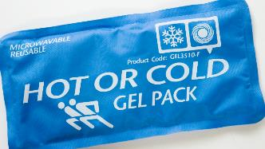
Traitements utilisés pour soulager la douleur articulaire
Produits analgésiques topiques tels que crèmes et lotions
Médicaments
Oraux
Thérapie
Hot & Cold
Bandages
Elastiques
Orthèses et Supports
Thérapie/exercice physique
Notes:
P.R.I.C.E.

Slide 9
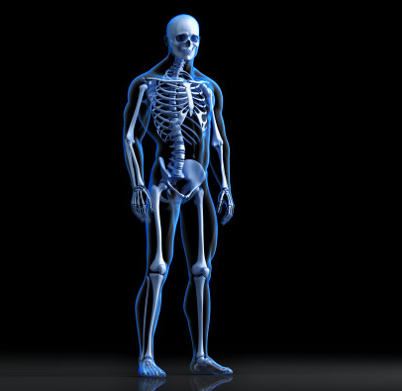
Domaines d’application des orthèses
Colonne vertébrale
Coude/Bras
Poignet
Main
Genou
Cheville
Pied

Slide 10
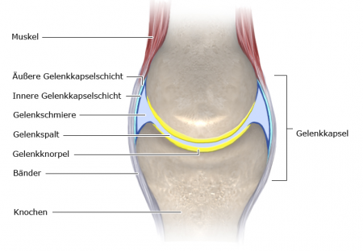
Articulation
Articulation mobile reliant au moins deux os
Capsules pour les articulations autour de l'articulation
Renforcé par des ligaments et les muscles

Slide 11
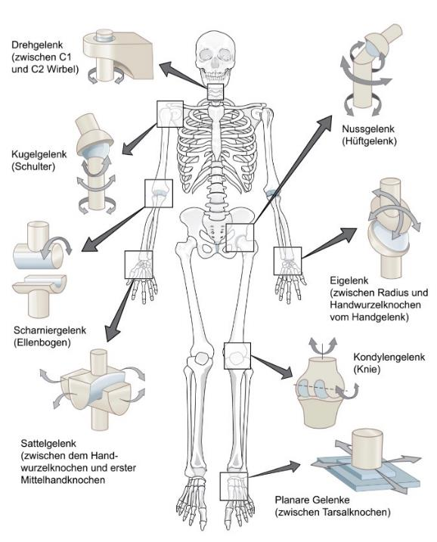
Articulation
Articulations : coude
Articulation pivotante et coulissante : genou
Articulation à rotule : articulation de la hanche et de l'épaule
Articulation mixte : articulation en selle de pouce
Forme
Fonction
Mobilité

Slide 12
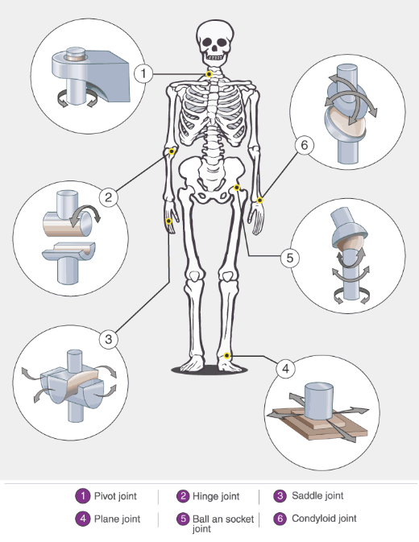

Arten von Gelenkverbindungen

Slide 13



Fonctionnement des orthèses/supports
Compression | Stabilisation
Les bandages médicaux fournissent de la compression douce | Les bandages médicaux soutiennent les ligaments, muscles ou tendons blessés
La compression est spécialement importante en cas de blessures aigues Les bandages médicaux utilisent une pression continue et douce pour aider à stimuler les récepteurs spéciaux (propriocepteurs) dans la peau Les bandages médicaux peuvent être utilisés en combinaison avec la thérapie R.I.C.E : Rest, Ice, Compress, Elevate | La stabilisation statique limite la mobilité pour ainsi éviter des blessures supplémentaires La stabilisation dynamique permet les mouvements fonctionnels

Slide 14

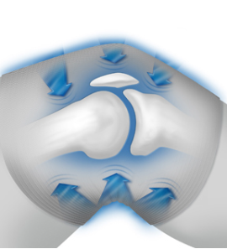
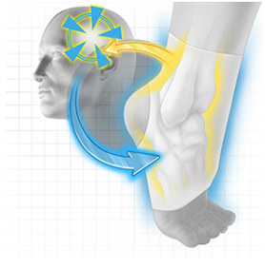
L’effet d’une orthèse
Chaleur
La chaleur et l’ajustement des supports stimulent la microcirculation à l’intérieur des petits vaisseaux dans les zones qui nécessitent une guérison. Une plus grande quantité d’oxygène et de nutriments arrive aux tissus et favorise le processus de guérison
Compression
La douce compression exercée à la fois sur l’articulation et les tissus mous sous-jacents, empêche l’accumulation douloureuse de liquide. L’enflure dans les articulations disparaît plus rapidement et la tension dans les tissus mous diminue.
Proprioception
Les supports exercent une légère pression continue pour stimuler les récepteurs spéciaux (propriocepteurs) de la peau et des tissus. Ce processus revigorant peut améliorer la biomécanique de votre corps et la coordination des muscles

Slide 15


Niveaux de stabilisation
SUPPORT
CONFORT
AJUSTAGE
Nos produits se catégorisent suivant trois niveaux de support, allant de léger à ferme:
Fournit de la compression et du support légers pour des articulations faibles, douloureuses ou blessées
LEGER
Fournit un niveau de compression adaptable et du support modéré pour des articulations faibles, douloureuses ou blessées
MODERE
Fournit du support et de la stabilisation fermes en utilisant des stabilisateurs plastiques/d’aluminium flexibles et à charnières pour
offrir de la stabilité aux articulations faibles, douloureuses ou blessées.
FERME

Slide 16
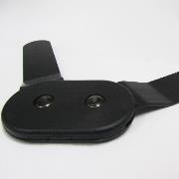
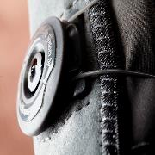
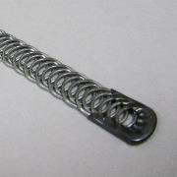
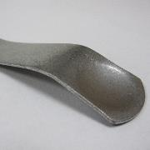
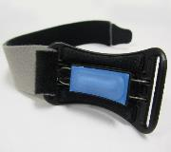
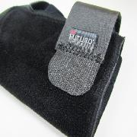
Composants des orthèses et des bandages
SUPPORT
COMFORT
AJUSTAGE
Charnières
Ajustable
Stabilisateurs
Rend le mouvement dans un seul plan possible
Couramment utilisées pour les genouillères pour aider à stabiliser les ligaments et prévenir les entorses et l’hyper-extension du genou
Exerce de la pression
ciblée sur la zone affectée
sans augmenter la pression
dans les zones adjacentes
Conçu pour offrir un ajustage personnalisé
Augmentent la rigidité du matériau sous-jacent pour offrir de la stabilité tout en permettant une certaine flexibilité
S’utilise d’habitude pour les genouillères et les ceintures dorsales
Attelles
Coussins de gel/mousse
Systèmes de fixation
Limitent la mobilité des articulations
Aident à éviter les mouvements indésirables, réduisent le risque de blessures supplémentaires
Couramment utilisées dans les orthèses de poignet
Offrent de la compression ciblée, confort et un ajustage optimalisé
Fixation agrippante “crochet et boucle” permettant un ajustage personnalisé

Slide 17



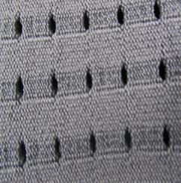
SUPPORT
CONFORT
AJUSTAGE
Elastique
Mélange Néoprène
Mousse Laminée
Tissu structurels (d’espacement)
Tricot respirant, dual-stretch, élastique pour le confort de tous les jours
Mélange coton/polyester/nylon — élastique grâce à l’utilisation de spandex
Léger, respirant, idéal pour une durée de port prolongée
Les bandages de support s’adaptent parfaitement aux contours corporels pour un support confortable et de la durabilité.
Offre de la compression, de la rétention de chaleur et du support
Sélectionné pour sa solidité et sa durabilité. Peut donner plus de compression
Idéal pour être porté durant de courtes périodes
Le tissu peut subir des traitements anti-odeurs
Mousse polyuréthane , densité medium à haute. Matériau plus respirant que le neoprene
Stretch, solidité et durabilité comparables au néoprène
Les couches de mousse stratifiée, respirante et composée de mailles UBL, épousent parfaitement les contours corporels et sont pourvues d’un support en polaire qui conduit l’humidité à l’écart de la peau.
Idéal pour être porté durant des periodes plus longues
Le tissu peut subir des traitements anti-odeurs
Tissu 3D perméable à l’air et l’humidité
Utilisé pour la respirabilité lorsque l'application ne nécessite pas autant d'étirement ou de fermeté
Le tissu peut subir des traitements anti-odeurs
Notes:
Regarding the laminated foam compared to neoprene. Unless neoprene is perforated it has no breathability. It is actually acts as an insulation – retaining heat. This on it’s own is not a negative, some consumers are seeking this warmth (its why we do have neoprene products). However we know that many consumers do not want heat retention as it can become uncomfortable while wearing throughout the day. Comfort knee utilizes a laminated foam material that is a great alternative to neoprene. It has similar compression and durability while being breathable to release excess heat. Another key feature that we don’t always call out is the comfortable inner lining. The soft fleece is very nice against the skin and helps increase the consumers comfort level. We have not see see any other companies utilizing foam laminates in braces and supports .

Slide 18
Trois Facteurs Clés
SUPPORT
Le panel consultatif de la marque FUTURO™ fournit des conseils sur l'efficacité du produit
CONFORT
Les matériaux de marque FUTURO™ sont conçus pour répondre aux exigences de douceur, de rétention de chaleur, d'évacuation d’humidité et de respirabilité
AJUSTEMENT
Les matériaux de la marque FUTURO™ sont optimisés pour permettre un bon mouvement des articulations
La conformité est Clé. Le soutien, le confort et l'ajustement aident à augmenter la capacité de convenance.

Slide 19
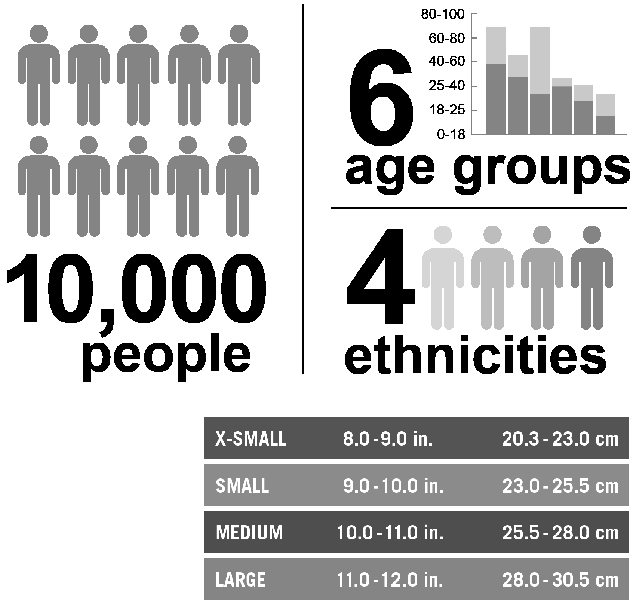

Tailles & Mesures
SUPPORT
CONFORT
AJUSTAGE
Une prise de mesure correcte est extrêmement importante pour une orthèse ou un bandage, car ceux-ci sont conçus pour un confort supérieur, un ajustement optimal et pour fournir le soutien ou la compression prévu pour aider à réduire les douleurs musculaires et l’enflure
Nos orthèses et bandages sont dimensionnés sur base des données de l’enquête People Size and SizeUSA™
Les données SizeUSA™ sont des mesures numérisées de plus de 10 000 personnes, catégorisées en six groupes d’âge et quatre groupes ethniques/démographiques
Les données sont également recueillies auprès du ministère du Commerce et de l’Industrie
Notes:
FUTURO™ braces sizing has been carefully determined in order to grant the best balance between a limited number of sizes needed in stock and the fit with the largest possible number of individuals.

Slide 20
Main et Poignet
Poignet
Main

Slide 21
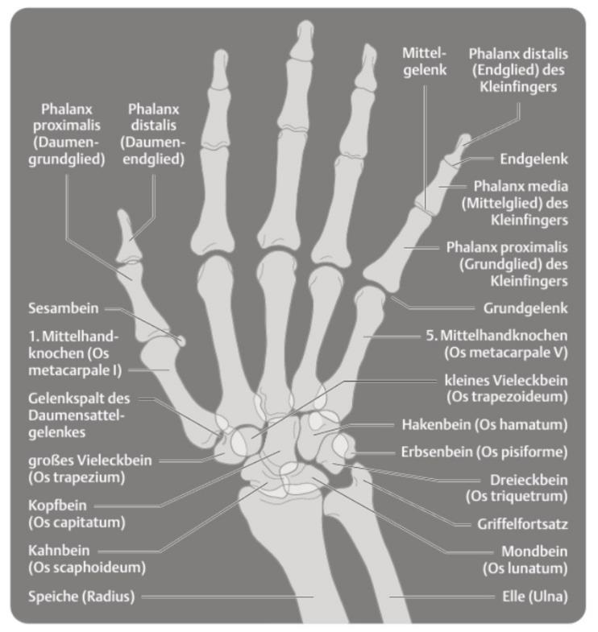
Main et Pouce
Domaines
Radius/Ulna
Os carpiens
Phalanges du milieu et de la fin
Pouce
Abb. Hand: Vereinfachte Durchzeichnung einer Röntgenaufnahme der rechten Hand in einer Ansicht von dorsal.

Slide 22
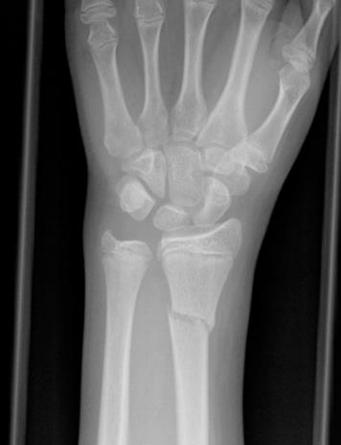
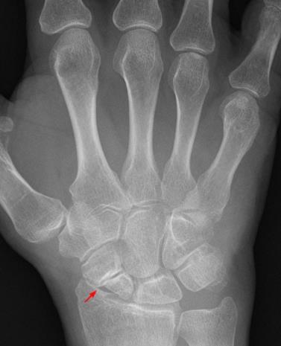
Tableaux cliniques courants
Fracture du radius distal/scaphoïde
Syndrome du canal carpien
Tendinite
Arthrite rhumatoïde
Pouce de ski
Radius Fracture
Scaphoid Fracture

Slide 23
Tableaux cliniques courants
Syndrome du canal carpien
Tendinite
Quelle: www.neuropraxis-ffm.de
Quelle: www.neuropraxis-ffm.de

Slide 24
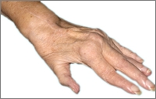
Tableaux cliniques courants
Osteoartritis
Pouce de ski

Slide 25
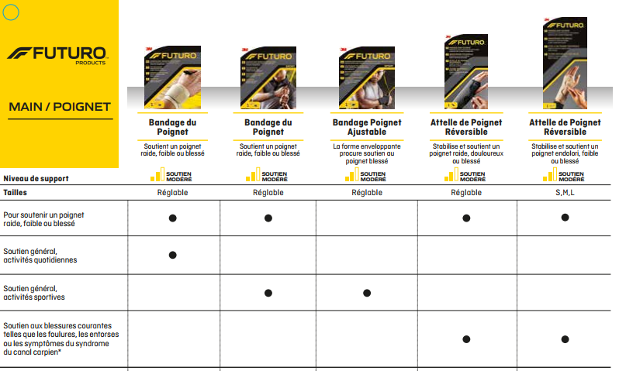
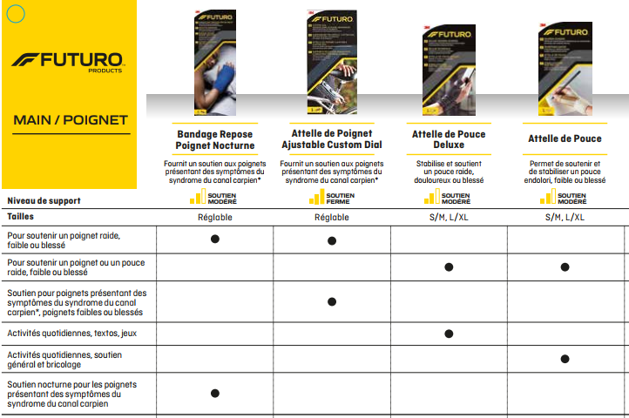
BNL
BNL
Compression
Stabilization
Compression
Stabilization

Slide 26
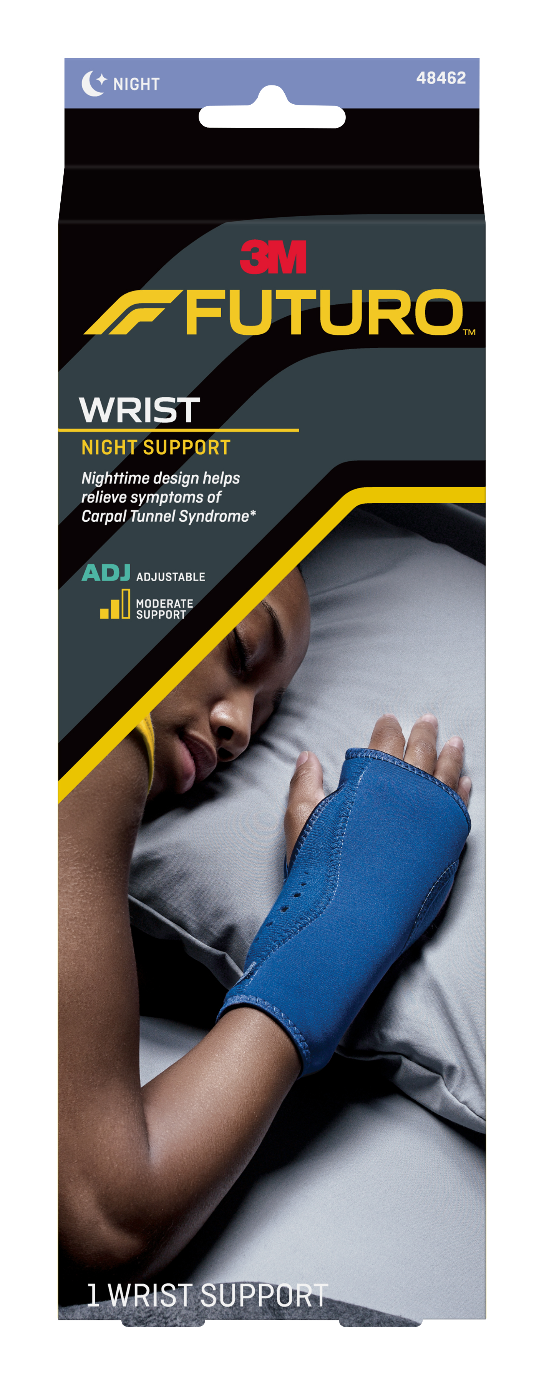
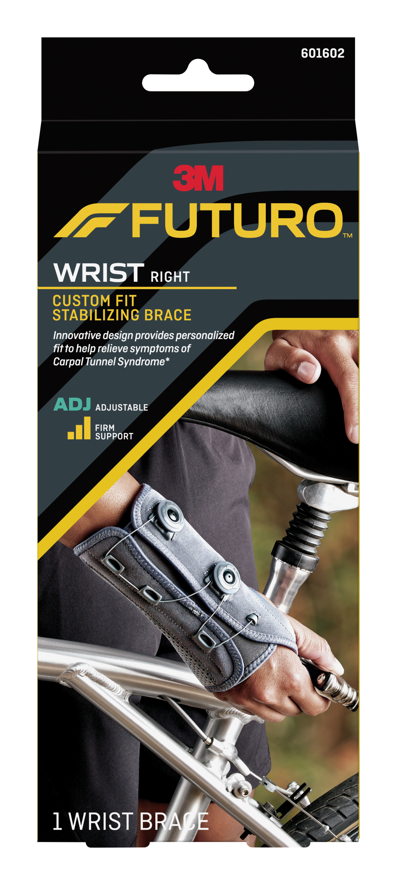
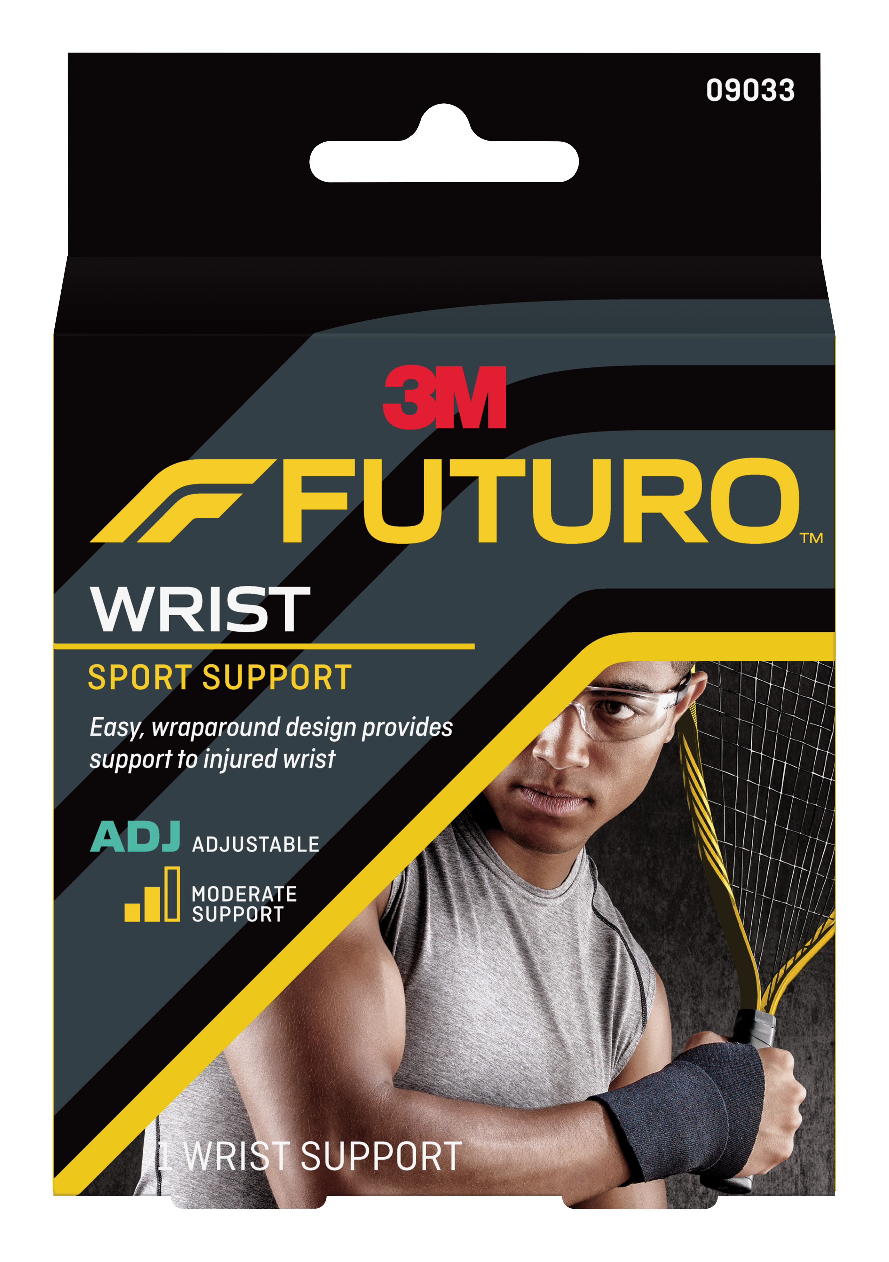



Comment choisir et recommander la bonne orthèse de poignet?
Il existe une relation inverse entre le confort et le soutien
Cat# 09033
Cat# 47853-5
Cat# 48462
Cat# 601602
Support
Compression
Support léger
Plus de mobilité active du poignet et de la main
Comfort
Stabilisation
Un soutien ferme
Restriction de la mobilité
du poignet et de la main
Notes:
One of the question which is coming often inside the wrist category brace: we have 3 products that are good for carpal tunnel syndrome/ 10770- 47853;;;-601612; 48462 night wrist support
Why should a pharmacist carry 3 different braces , could you clarify the specific aspects that makes them different or similar?

Slide 27
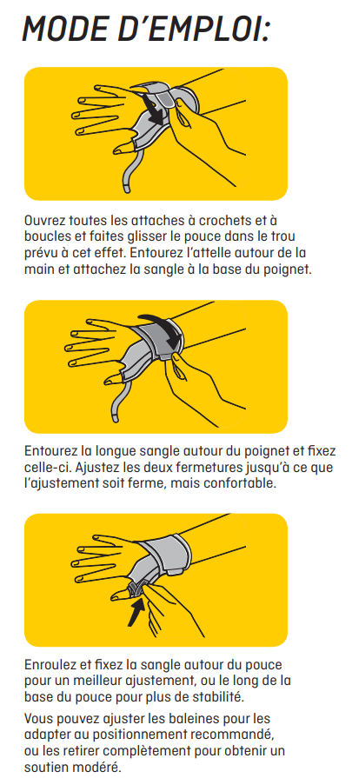
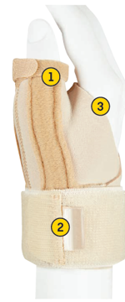
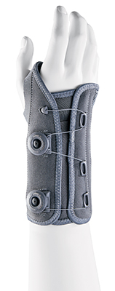
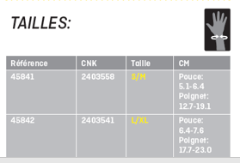


ATTELLE POUCE 45841-42
Permet de soutenir et de stabiliser un pouce endolori, faible ou blessé.
INDIQUE POUR
Activités quotidiennes, soutien général et bricolage
CARACTERISTIQUES PRINCIPALES
Deux baleines pour la stabilité du pouce
Sangle de poignet réglable pour un soutien supplémentaire
Permet le libre mouvement des doigts restants.
1
2
NIVEAU DE SUPPORT
3
Modéré
Link to product video
Notes:
Aluminum, polyester, nylon, polyurethane, polycarbonate, PVC, steel, thermoplastic elastomer, spandex, rayon

Slide 28
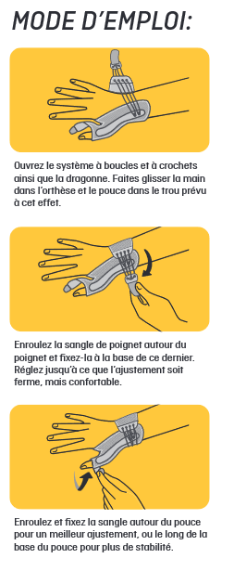
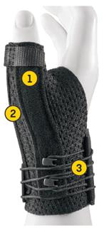
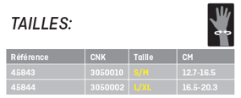
ATTELLE DE POUCE DELUXE 45843, 45844
Stabilise et soutient un pouce raide, douloureux ou blessé.
INDIQUE POUR
Activités quotidiennes, textos, jeux
CARACTERISTIQUES PRINCIPALES
Deux stabilisateurs renforcés soutiennent le pouce.
Attelle confortable pour le pouce.
Système de laçage facile et mise en place rapide et ajustée.
Le profil bas de l’attelle permet le libre mouvement des doigts restants.
1
2
NIVEAU DE SUPPORT
3
Modéré
Link to product video
Notes:
Aluminum, polyester, nylon, polyurethane, polycarbonate, PVC, steel, thermoplastic elastomer, spandex, rayon

Slide 29
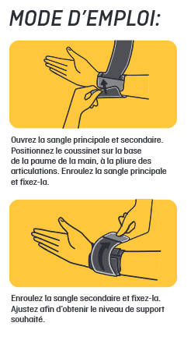
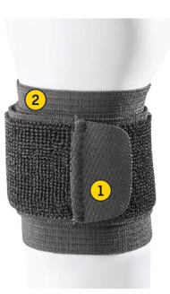
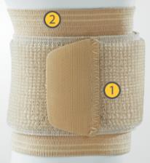
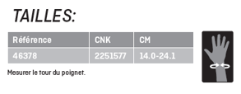
BANDAGE DU POIGNET 46709 46378
Soutient un poignet raide, faible ou blessé.
INDIQUE POUR
Soutien général, activités sportives
CARACTERISTIQUES PRINCIPALES
Deux sangles réglables pour une mise en place ajustée.
Design profilé.
Aide à protéger le poignet.
1
2
NIVEAU SUPPORT
Modéré
Link to product video
Notes:
Aluminum, polyester, nylon, polyurethane, polycarbonate, PVC, steel, thermoplastic elastomer, spandex, rayon

Slide 30
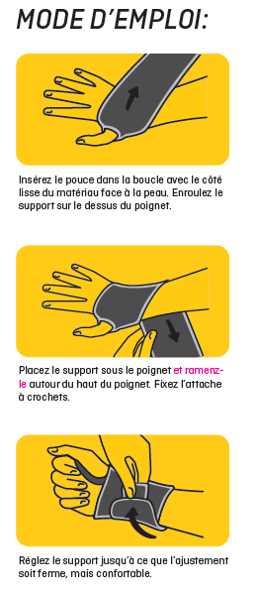
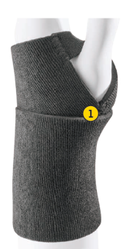

BANDAGE POIGNET AJUSTABLE 09033
La forme enveloppante procure soutien au poignet blessé.
INDIQUE POUR
Soutien général, activités sportives
CARACTERISTIQUES PRINCIPALES
Emplacement pour le pouce et forme design, pour une mise en place facile
Sangle de compression réglable pour un ajustement et un soutien personnalisés
Matériau en mélange néoprène pour confort, chaleur et soutien.
1
NIVEAU DE SUPPORT
Modéré
Link to product video
Notes:
Aluminum, polyester, nylon, polyurethane, polycarbonate, PVC, steel, thermoplastic elastomer, spandex, rayon

Slide 31
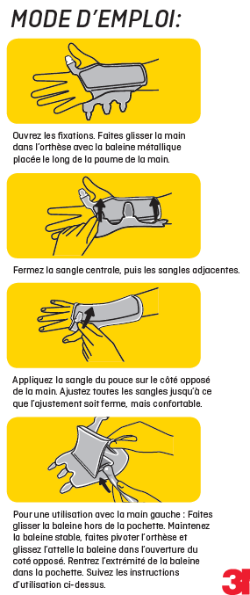


Attelle Poignet Réversible 47853-55
Stabilise et soutient un poignet endolori, faible ou blessé.
INDIQUE POUR
Soutien aux blessures courantes telles que les foulures, les entorses ou les symptômes du syndrome du Canal Carpien.
CARACTERISTIQUES PRINCIPALES
Attelle réversible pour main gauche ou droite
Fourreau avec trois sangles pour une coupe personnalisée ajustable
Le stabilisateur de paume aide à fournir une stabilité modérée
1
2
NIVEAU DE SUPPORT
3
Modéré
Link to product video
Notes:
Aluminum, polyester, nylon, polyurethane, polycarbonate, PVC, steel, thermoplastic elastomer, spandex, rayon

Slide 32



BANDAGE REPOSE POIGNET NOCTURNE 48462
Fournit un soutien aux poignets présentant des symptômes du syndrome du Canal Carpien
INDIQUE POUR
Soutien nocturne pour les poignets présentant des symptômes du syndrome du Canal Carpien
CARACTERISTIQUES PRINCIPALES
Sangles réglables pour une mise en place ajustée
Le stabilisateur palmaire aide à fournir une stabilité modérée
Les matériaux souples et les microbilles d’amortissement maintiennent la main dans une position neutre et confortable au cours de la nuit.
Conçu pour favoriser une position neutre du poignet et de la main
1
TAILLES DISPONIBLES
2
NIVEAU DE SUPPORT
3
Modéré
Link to product video
Notes:
Aluminum, polyester, nylon, polyurethane, polycarbonate, PVC, steel, thermoplastic elastomer, spandex, rayon

Slide 33




INDIQUE FOR
Support for symptoms of Carpal Tunnel Syndrome, weak or injured wrists
1
AVAILABLE SIZES
One Size (Adjustable)
2
SUPPORT LEVEL
3
Firm
Link to product video
Attelle poignet adjustable Custom Dial 601602 611612
Le design innovateur donne un ajustage personnalisé et aide à soulager les symptômes du syndrome du Canal Carpien
INDIQUE POUR
Support en cas de symptômes du syndrome de Canal Carpien, poignets faibles ou blessés
3
CARACTERISTIQUES PRINCIPALES
Deux cadrans réglables offrent un ajustement personnalisé et une stabilization ferme
Le système de laçage à cadran durable élimine l’utilisation de sangles et stabilise
Profil bas, ergonomique permettant un mouvement libre des doigts
TAILLES DISPONIBLES
1
Taille Unique (Ajustable)
1
2
2
NIVEAU DE SUPPORT
3
Ferme
Link to product video
Notes:
Aluminum, polyester, nylon, polyurethane, polycarbonate, PVC, steel, thermoplastic elastomer, spandex, rayon

Slide 34








Wrist & Thumb braces

Slide 35
Coude/Bras
Coude/Bras

Slide 36

Coude
Humerus
Radius
Ulna
Structures de jonction
=> Pros/Dis
=> Extension/Rotation/Flexion
Abb. Rechtes Ellenbogengelenk: a) Bandapparat in der Ansicht von vorn
b) Bandapparat und Gelenkkapsel in der Ansicht von medial
c) Längsschnitt durch das Humeroulnargelenk

Slide 37

Tableaux cliniques courants
Golf elbow
Tennis elbow

Slide 38

BNL
Compression
Stabilization

Slide 39





BANDAGE DU COUDE COMFORT LIFT 76577-79
Fournit une compression immédiate
pour un coude douloureux.
INDIQUE POUR
Soutien général, activités à faible impact
CARACTERISTIQUES PRINCIPALES
Un matériau extensible dans 4 directions maintient la coudière en place. 2 Design profilé pour un ajustement optimal.
1
2
NIVEAU DE SUPPORT
Léger
Link to product video
Notes:
Aluminum, polyester, nylon, polyurethane, polycarbonate, PVC, steel, thermoplastic elastomer, spandex, rayon

Slide 40


BANDAGE DU COUDE EPICONDYLIQUE 47861-63
Fournit une compression immédiate avec des coussinets doubles pour une pression ciblée sur les bras douloureux.
INDIQUE POUR
Activités quotidiennes
CARACTERISTIQUES PRINCIPALES
Un matériau extensible dans 4 directions maintient la coudière en place.
Design profilé pour un ajustement optimal
La sangle enveloppante offre une compression supplémentaire.
1
2
NIVEAU DE SUPPORT
3
Modéré
Link to product video
Notes:
Aluminum, polyester, nylon, polyurethane, polycarbonate, PVC, steel, thermoplastic elastomer, spandex, rayon

Slide 41




BANDAGE COUDE TENNIS 45975
Fournit une pression ciblée pour les douleurs de l’avant-bras
INDIQUE POUR
Epicondylite, tendinite, activités à mouvement répétitif
2
CARACTERISTIQUES PRINCIPALES
Le coussinet place une pression délicate et ciblée sur le tendon de l’avant-bras.
Sangle réglable pour un ajustement sur mesure
Convient au coude gauche ou droit
1
1
2
NIVEAU DE SUPPORT
Modéré
Link to product video
Notes:
Nylon, polyurethane, acetal, polyester

Slide 42



BRACELET ANTI-EPICONDYLITE CUSTOM DIAL 45980
La molette procure une pression précise sur l’avant-bras douloureux.
INDIQUE POUR
Epicondylite, tendinite, activités à mouvements répétés
CARACTERISTIQUES PRINCIPALES
La molette procure une pression maximale sur le tendon de l’avant-bras sans accroître la pression autour du bras entier.
Adaptation du coussinet de gel pour fournir le confort requis sur le tendon au cours du déplacement.
Maintient la pression définie jusqu’à l’ajustement de la molette
1
2
NIVEAU DE SUPPORT
Ferme
3
Link to product video
Notes:
Aluminum, polyester, nylon, polyurethane, polycarbonate, PVC, steel, thermoplastic elastomer, spandex, rayon

Slide 43




ECHARPE 46204
Aide à soutenir le poids du bras.
INDIQUE POUR
Soutien pendant la convalescence à la suite d’une fracture, d’une entorse, d’une intervention chirurgicale ou pour un soutien général du bras.
CARACTERISTIQUES PRINCIPALES
Le coussinet confortable procure un amortissement à l’épaule
Boucle à ouverture rapide
La boucle pour le pouce maintient la main dans une position confortable et aide à réduire la fatigue.
1
2
3
NIVEAU DE SUPPORT
Léger
Link to product video
Notes:
Aluminum, polyester, nylon, polyurethane, polycarbonate, PVC, steel, thermoplastic elastomer, spandex, rayon

Slide 44
Pied/Cheville
Cheville
Pied

Slide 45

Pied
Joints supérieurs/inférieurs
Tibia
Péroné
Astragale
Abb. Sprunggelenke: Oberes und unteres Sprunggelenk (die Sprunggelenke sind durch blaue Linien gekennzeichnet)
Ansicht von lateral
Ansicht von vorn
Ansicht von hinten

Slide 46


Tableaux cliniques courants
Entorse de la cheville
Figure 3: GJEDSTED, A., MD. (2009)

Slide 47


Tableaux cliniques courants
Rupture du tendon d'Achille

Slide 48


Tableaux cliniques courants
Arthrose

Slide 49


Tableaux cliniques courants
Fractures

Slide 50



Tableaux cliniques courants
Fasciitis plantaire
Quelle: www.fersofix.de; bessergesundleben.de

Slide 51

Compression
Stabilization

Slide 52




BANDAGE CHEVILLE COMFORT LIFT 76581-83
Fournit une compression immédiate pour une cheville douloureuse.
INDIQUE POUR
Soutien général, activités à faible impact
CARACTERISTIQUES PRINCIPALES
Un matériau extensible dans 4 directions maintient la chevillère en place.
Design profilé pour un ajustement optimal.
Se glisse facilement dans la chaussure.
1
2
NIVEAU DE SUPPORT
Léger
Link to product video
Notes:
Aluminum, polyester, nylon, polyurethane, polycarbonate, PVC, steel, thermoplastic elastomer, spandex, rayon

Slide 53


BANDAGE CHEVILLE Wrap Around 47874
Aide à soutenir les chevilles faibles, douloureuses ou blessées
INDIQUE POUR
Support général, marche, course, exercice, randonnée
1
3
CARACTERISTIQUES PRINCIPALES
Sangle ajustable pour un ajustement et du support personnalisés
Soulève et soutient la voûte plantaire
Se glisse facilement dans la chaussure
Convient au pied gauche ou droit
TAILLES DISPONIBLES
1
2
4
Small
Medium
Large
2
NIVEAU DE SUPPORT
3
Modéré
4
Link to product video
Notes:
Nylon, Rubber, polyester, spandex

Slide 54




Chevillère Stabilisatrice 46645
Aide à soutenir une cheville faible, douloureuse ou blessée
INDIQUE POUR
Fournir un soutien aux blessures courantes telles que les entorses ou les foulures
1
CARACTERISTIQUES PRINCIPALES
2
Stabilisateurs latéraux renforcés contribuent à prévenir la torsion de la cheville et une répétition de la blessure.
Compression réglable pour un ajustement sur mesure
Les sangles de la cheville soulèvent et soutiennent la voûte.
Se glisse facilement dans la chaussure.
Convient à la cheville gauche ou droite
5
1
TAILLES DISPONIBLES
3
4
One Size (Ajustable)
2
NIVEAU DE SUPPORT
3
Ferme
4
5
Link to product video
Notes:
Polyethylene, polyurethane, nylon, polyester, spandex

Slide 55



SOUTIEN NOCTURNE DE FASCIITE PLANTAIRE 48507
Soutien pour les pieds présentant des symptômes de fasciite plantaire
INDIQUE POUR
Le soutien de nuit pendant le sommeil
CARACTERISTIQUES PRINCIPALES
Conçu pour maintenir confortablement le pied à la position recommandée
Coupe confortable et ajustable
1
NIVEAU DE SUPPORT
2
Ferme
Link to product video
Notes:
Aluminum, polyester, nylon, polyurethane, polycarbonate, PVC, steel, thermoplastic elastomer, spandex, rayon

Slide 56



SOUTIEN THERAPEUTIQUE DE LA VOUTE PLANTAIRE 48510
Aide à soutenir les pieds présentant des symptômes de fasciite plantaire.
INDIQUE POUR
Un soutien de jour lors des activités quotidiennes et sportives
CARACTERISTIQUES PRINCIPALES
Deux supports arqués amovibles offrent un soutien personnalisé.
Support fin – peut être porté avec ou sans chaussettes et/ou chaussures.
Apporte compression, soutien et amortissement.
1
NIVEAU DE SUPPORT
Ferme
Link to product video
Notes:
Aluminum, polyester, nylon, polyurethane, polycarbonate, PVC, steel, thermoplastic elastomer, spandex, rayon

Slide 57






Ankle

Slide 58
Genou
Genou

Slide 59


Genou
Fémur
Tibia
Péroné
Rotule
Lig.Pat.
Ménisque
Cartilage

Slide 60


Tableaux cliniques courants
Blessures au ménisque
Athrose
Quelle: www.howardluksmd.com

Slide 61



Tableaux cliniques courants
Blessures ligamentaires

Slide 62


BNL
Compression
Stabilization

Slide 63




Bandage Genou Comfort Lift 76586-89
Fournit une compression immédiate au genou douloureux
INDIQUE POUR
Soutien général
CARACTERISTIQUES PRINCIPALES
Un matériau extensible dans 4 directions qui permet le maintien en place de la genouillère
Design profilé pour un ajustement optimal
NIVEAU DE SUPPORT
Léger
Link to product video
Notes:
Aluminum, polyester, nylon, polyurethane, polycarbonate, PVC, steel, thermoplastic elastomer, spandex, rayon

Slide 64



Genouillère Hydro-Régulatrice 45694
Conception haute performance pour un soutien actif.
1
INDIQUE POUR
2
Soutien général, vélo, tennis,activités sportives
CARACTERISTIQUES PRINCIPALES
3
4
Conception haute performance pour un soutien actif.
Genouillère avec double sangle de précision pour un ajustement optimal.
Design avec anneau rotulien, pour le soutien et le confort de la rotule.
Mélange unique de matériaux pour soutien ferme, chaleur apaisante et confort.
TAILLES DISPONIBLES
1
Small
Medium
Large
X-Large
2
3
NIVEAU DE SUPPORT
Modéré
4
Link to product video
Notes:
Neoprene blend, nylon, polyester, spandex

Slide 65


Genouillère stabilisatrice 46163
Fournit une stabilisation latérale et une compression immédiate
INDIQUE POUR
Fournir un soutien aux blessures courantes telles que les entorses ou les foulures. Soutien général.
5
1
CARACTERISTIQUES PRINCIPALES
Un matériau extensible dans 4 directions qui permet le maintien en place de la genouillère.
Conception avec ouverture pour soutien de la rotule
Les stabilisateurs latéraux fournissent une stabilité supplémentaire sans limiter les mouvements.
Panneau de confort qui évite les plis à l’arrière du genou.
Design profilé our un ajustement optimal
4
1
TAILLES DISPONIBLES
2
Small
Medium
Large
3
2
3
NIVEAU DE SUPPORT
Modéré
4
5
Link to product video
Notes:
Steel, nylon, polyester, spandex, cotton, polyurethane

Slide 66



Genouillère avec Charnière 48579
Renforts latéraux à double pivotement pour un soutien rigide après une blessure.
INDIQUE POUR
Fournir un soutien aux blessures courantes telles que les entorses et les foulures, support médial/latéral
CARACTERISTIQUES PRINCIPALES
1
Les sangles de fixation fournissent un soutien réglable et un ajustement personnalisable
Amortissement du genou pour protection et stabilité
Mélange de néoprène durable pour soutien ferme, chaleur et confort
Bords lisses et longueur étendue pour plus de confort.
2
NIVEAU DE SUPPORT
3
Ferme
Link to product video
Notes:
Aluminum, polyester, nylon, polyurethane, polycarbonate, PVC, steel, thermoplastic elastomer, spandex, rayon

Slide 67



Sangle Genou Ajustable 09189
Fournit une pression ciblée en cas de douleur du genou, de syndrome rotulien.
INDIQUE POUR
Tendinite du genou, tendinite du tendon patellaire
CARACTERISTIQUES PRINCIPALES
Le coussinet central fournit une pression ciblée sur le tendon douloureux.
Absence de compression ou d’aplatissement au cours de l’utilisation renforcée du coussinet.
Sangle réglable pour un ajustement sur mesure.
Poids léger pour se faire oublier toute la journée.
1
2
NIVEAU DE SUPPORT
Modéré
3
Link to product video
Notes:
Aluminum, polyester, nylon, polyurethane, polycarbonate, PVC, steel, thermoplastic elastomer, spandex, rayon

Slide 68


Bracelet Rotulien Custom Dial 09190
La molette procure une pression précise sur le genou douloureux.
INDIQUE POUR
Fournit soutien aux blessures courantes telles que foulures et entorses,
support médial/latéral
2
4
CARACTERISTIQUES PRINCIPALES
3
1
La molette permet d’augmenter ou de diminuer facilement la pression.
Le coussinet de gel fournit une pression ciblée sur le tendon sans accroître la pression autour de la jambe.
Le coussin de gel s’adapte aux contours de la jambe
Sangle “crochet et boucle” pour un ajustement personnalisé.
Convient au genou gauche ou droit.
1
5
TAILLES DISPONIBLES
2
Taille unique (Ajustable)
NIVEAU DE SUPPORT
3
Ferme
4
5
Link to product video
Notes:
Polycarbonate, nylon, polyurethane, polyester, metal, SEBS, polypropylene, thermoplastic elastomer

Slide 69







Knee

Slide 70
Colonne vertébrale
Colonne vertébrale

Slide 71

Colonne vertébrale
Colonne
Cervicale
Dorsale
Lombaire
Sacrum + Cocxys
Quelle: Pearson Education, Inc. 2012, Figure 11.2; www.lecturio.de

Slide 72


Tableaux cliniques courants
Syndrome lombaire
Problèmes de disque intervertébral
Déficits musculaires
Processus dégénératifs

Slide 73

BNL
BNL
Compression
Stabilization

Slide 74



Ceinture Lombaire Stabilisatrice 46815-16
Les coussinets de soutien aident à cibler les muscles endoloris et douloureux.
INDIQUE POUR
Marche, activités à faible impact, maintenir une bonne position du corps
CARACTERISTIQUES PRINCIPALES
Conçue avec des coussinets de soutien pour aider à cibler les muscles endoloris et douloureux sans exercer de pression directement sur la colonne vertébrale.
Réglable pour un ajustement et un soutien personnalisés.
Le panneau dorsal distribue le soutien de manière uniforme.
Design élégant. Non encombrant. Ne limite pas les mouvements.
1
NIVEAU DE SUPPORT
2
Ferme
3
Link to product video
Notes:
Aluminum, polyester, nylon, polyurethane, polycarbonate, PVC, steel, thermoplastic elastomer, spandex, rayon

Slide 75





Ceinture de Soutien Abdominale 46200-01
Soutient et soulève l’abdomen.
INDIQUE POUR
Support de base post-chirurgical
CARACTERISTIQUES PRINCIPALES
Conception enveloppante, effilée et profilé, avec des attaches réglables pour un ajustement personnalisé.
Doublure douce pour le confort
1
2
NIVEAU DE SUPPORT
Modéré
Link to product video
Notes:
Aluminum, polyester, nylon, polyurethane, polycarbonate, PVC, steel, thermoplastic elastomer, spandex, rayon

Slide 76




Ceinture Lombaire Ajustable 46820
Système à double cordon pour ajustement simple et rapide
Système à double cordon pour ajustement simple et rapide
INDIQUE POUR
INDIQUE POUR
Flexion, port de charge, activités quotidiennes
Flexion, port de charge, activités quotidiennes
CARACTERISTIQUES PRINCIPALES
CARACTERISTIQUES PRINCIPALES
Les coussinets lombaires amovibles offrent un amorti et un soutien supplémentaires.
Les panneaux extensibles latéraux aident à minimiser les plis et le glissement.
Convient pour un tour de taille jusqu’à 130 cm.
1
Les coussinets lombaires amovibles offrent un amorti et un soutien supplémentaires.
Les panneaux extensibles latéraux aident à minimiser les plis et le glissement.
Convient pour un tour de taille jusqu’à 130 cm.
1
NIVEAU DE SUPPORT
NIVEAU DE SUPPORT
Modéré
Modéré
Link to product video
Link to product video
Notes:
Aluminum, polyester, nylon, polyurethane, polycarbonate, PVC, steel, thermoplastic elastomer, spandex, rayon

Slide 77



Collier Cervical 09027
Fournit le confort requis et aide à soutenir un cou raide ou blessé.
INDIQUE POUR
Lors d’une utilisation selon la prescription de votre médecin: nerfs coincés ou raideur de cou. Confort requis après une blessure par coup du lapin.
CARACTERISTIQUES PRINCIPALES
Réglable en circonférence et en hauteur pour un ajustement personnalisé.
Confortable pour une utilisation de jour ou de nuit.
1
NIVEAU DE SUPPORT
Modéré
Link to product video
Notes:
Aluminum, polyester, nylon, polyurethane, polycarbonate, PVC, steel, thermoplastic elastomer, spandex, rayon

Slide 78



Back /Neck

Slide 79
Merci!

